Slide 1
ТЕМА:
М. де Сервантес Сааведра.
«Дон Кихот». Интерпретация образа главного героя.
Подготовила Е.И.Колесник ,
учитель литературы
МАОУ ПСОШ№2.
2012 год

Slide 2
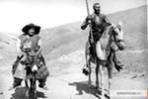
ЦЕЛИ УРОКА:
Образовательные:дать начальное понятие мирового литературного процесса. Определить эстетический идеал и художественные условности средневековой литературы.
Развивающие: развить представление о своеобразии средневекового литературного героя.
Воспитательные: воспитание эстетического отношения к литературе.
Методы обучения: словесные (объяснение учителя, беседа, самостоятельная работа с учебником).

Slide 3
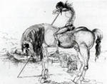
Эпоха Возрождения дала миру величайшие образы гармоничной личности, идеального человека. Это были не схемы, а живые, не похожие друг на друга люди: Гамлет и Джульетта, король Лир и веселые персонажи новелл Боккаччо. И вот еще один «вечный» образ – Дон Кихот Ламанчский. Даже те кто не читал роман, слышали это имя и знают о герое главное.

Slide 4
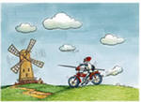
- Достаточно странный герой, не похожий на тех, с которыми мы встречались.
- Какое впечатление он на вас произвел?
- Почему он выглядит смешным? Кто смеется над ним?
- Дон Кихот сам хочет посмешить людей?
- То, во что он верит и что делает, это плохо?
- Так в чем же странность Дон Кихота?
(Дон Кихот – идеальная гармоничная личность. В нем нет зла и нет противоречий, он существует в гармонии с самим собой. А мир дисгармоничен, раздираем жадностью, надменностью, чванством, корыстью и другим злом. Люди к этому привыкли, они сами такие, живут в хаосе и мелочных заботах. Поэтому они не понимают Дон Кихота и смеются над ним.)
- Все не понимают? Есть ли кто-нибудь, кому Дон Кихот близок и дорог?
- Кто такой СанчоПанса? Почему он не бросил Дон Кихота?

Slide 5
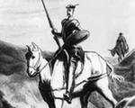
- Дон Кихот - «чудак». В литературе впервые появляется образ героя, который выбивается из общего ряда своей странностью, чрезмерной правильностью, внутренней силой и убежденностью.
Этот образ пойдет гулять по страницам книг, и мы еще не раз с ним встретимся.

Slide 6
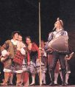
Роман как мы уже говорили состоит из двух частей, при всем единстве фабулы существенно отличающихся друг от друга. «История хитроумного идальго Дон Кихота Ломанчского», к написанию которой Сервантес приступил на 55 или 56 году своей жизни, умудренный большим и притом весьма горьким житейским опытом, была по-видимому, задумана в форме повести, сходной с теми, которые позднее составили сборник «Назидательных новелл».

Slide 7
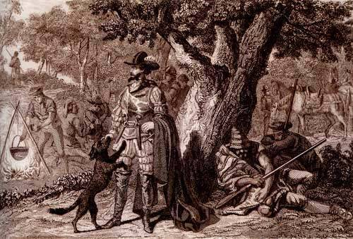
Возможно, на возникновение ее сюжета повлияло знакомство с какой-нибудь чисто случайной литературой, например, с анонимной «Интермедией о романсах», герой которой, сельский житель Бартолло, начитавшись, подобно Дон Кихоту, рыцарских романов, отправляется на войну с англичанами. Однако Сервантес отвел чисто анекдотической стороне только первые пять глав своего романа. Как писатель, наделенный огромным художественным чутьем, Серванте, дойдя до шестой главы, то есть до окончания эпизода первого выезда Дон Кихота, по-видимому, осознал, какие богатейшие возможности предоставляет ему избранный им сюжет.

Slide 8
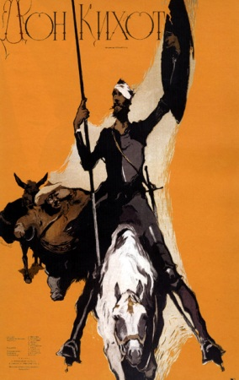
На протяжении всего романа Сервантес стремится убедить читателей, что единственной причиной, побудившей его писать, было стремление высмеять нелепость рыцарских романов, убить их «силой смеха». Рыцарские романы имели большую популярность и являлись литературным чтивом, среди которого немногие обладали художественными достоинствами. Исходя из этого мы должны признать важность предпринятой борьбы Сервантесом с такими произведениями.

Slide 9
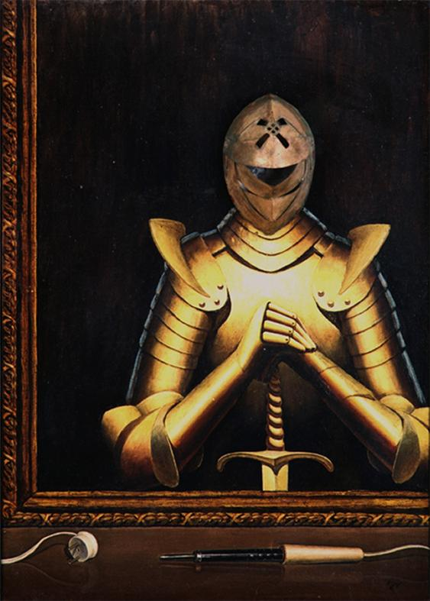
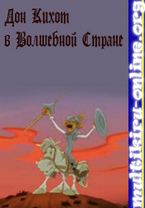
Вместе с тем мы знаем, что, «расправившись» с рыцарской литературой в шестой главе первой части романа (истребление рыцарской библиотеки Дон Кихота), приведя своего безумного героя в соприкосновение с окружающей его жестокой действительностью, Сервантес строго судит не только его, но и окружающую его социальную несправедливость.

Slide 10
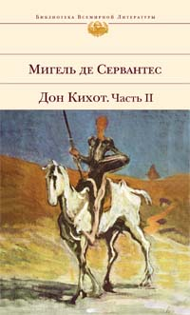
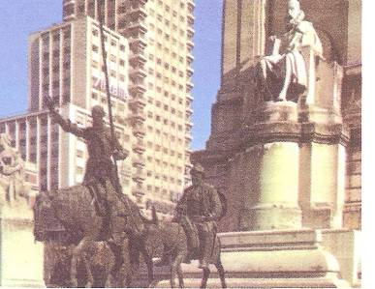
Итак, главные герои романа - рыцарь и его оруженосец. Сервантес неслучайно взял их из среды испанского захудалого дворянства – идальгии, к которой принадлежал он сам, и безземельного крестьянства, составлявших в его время основную массу населения. Образы Дон Кихота и СанчоПансы несли большую социальную нагрузку и представляли для Сервантеса исключительные по своей широте и глубине возможности.

Slide 11
В уста рыцаря, прикрываясь его безумием, Сервантес вкладывал все те уроки нравственного совершенствования, политической мудрости и честности, которые он хотел преподать своим современникам.

Slide 12
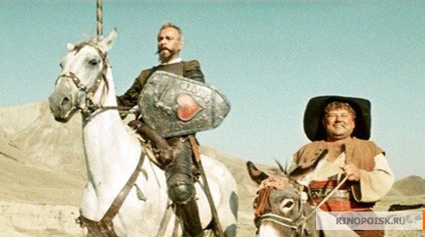
Устами СанчоПансы говорит многовековая народная мудрость, находящая себе выражение в богатейшем испанском фольклоре, составляющем одну из основ романа, здравый практицизм крестьянина с его вечной тягой к земле (именно этой тягой объясняются постоянные мечты Санчо об острове). В сущности, великий роман Сервантеса – это непрекращающийся диалог рыцаря и его оруженосца. Без Дон Кихота немыслим Санчо, так же как без Санчо немыслим Дон Кихот. Непрерывный обмен мнениями жизненно необходим обоим. Он ведет к взаимному обогащению, к гармоничному слиянию двух начал: возвышенной гуманистической мысли и здоровой народной мудрости.

Slide 13
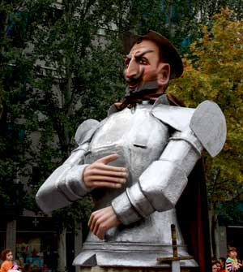
Обмен очень широк и касается большинства жгучих для того времени вопросов; во многих случаях он носит (особенно во второй части) хотя и скрытый искусно, ноя ярко обличительный характер. Этому способствует выбор места действия романа. Почти все действие развивается на фоне кастильской деревни, в одной из самых бедных испанских провинций – в пустынной, холмистой Ламанче с ее мельницами, проезжими дорогами, харчевнями, с ее плутоватыми, невежественными, добрыми и несчастными людьми.

Slide 14
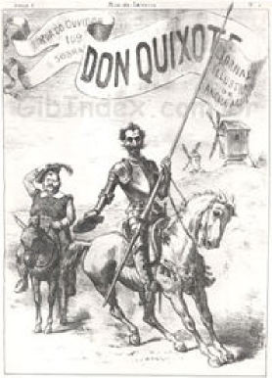
Во время своего пребывания в герцогском замке, где герои становятся предметом издевательств со стороны герцогской четы и ее прихвостней, они на время разлучаются. Но эта разлука служит красноречивым доказательством прочности их дружбы, плодотворности их союза. Санчо, всерьез поверивший в свое шутовское губернаторство, проявляет недюжинный талант администратора. Главы второй части романа, посвященные его губернаторству, равно как и те мудрые советы, которые дает Дон Кихот своему оруженосцу перед отправлением его на остров, представляют особую острую сатиру на социальную несправедливость и уродство испанского государственного строя. Уродство и несправедливость частной жертвой которых был сам Сервантес.

Slide 15
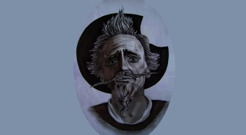
Рыцарь очень скоро убеждается в нелепости дальнейшего своего пребывания у герцога. Отказ Санчо от губернаторства, его встреча с Дон Кихотом и тот вдохновенный гимн свободе, который писатель вкладывает в уста рыцаря, знаменуют собой моральную победу героев над окружающим их миром алчности, тунеядства, себялюбия, духовного ничтожества, жестокости, олицетворением которого в романе является не только герцогский замок с его гнусными обитателями, но вся испанская действительность XVII века.

Slide 16
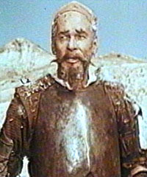
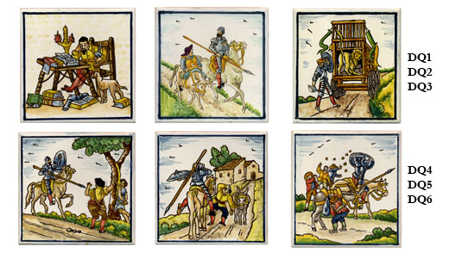
IV. Домашнее задание
Письменно ответить на вопрос: «Как я понимаю Дон Кихота и донкихотство».

